Slide 1
Dag 2
Javascript og rammeverk

Slide 2
Innhold
Gjennomgang av oppgave fra i går
Repetisjon av HTML/CSS
Rammeverk
HTML/CSS-rammeverk ‘Bootstrap’
Javascript
Hva er Javascript?

Slide 3
Rammeverk i programmering

Slide 4
Hva er et rammeverk?

Slide 5
Hva er et rammeverk?
Kode/program laget av andre
Oppnår en/flere bestemt funksjon og gjør det enklere for deg å programmere

Slide 6
Hva er et rammeverk?
Hvorfor rammeverk?
Kode/program laget av andre
Oppnår en/flere bestemt funksjon og gjør det enklere for deg å programmere

Slide 7
Hva er et rammeverk?
Hvorfor rammeverk?
Kode/program laget av andre
Oppnår en/flere bestemt funksjon og gjør det enklere for deg å programmere
Sparer masse tid
Trenger ikke finne opp hjulet igjen og igjen og igjen….

Slide 8
Bootstrap
Bootstrap er et HTML/CSS-rammeverk
Er en stor CSS-fil som du linker til fra din HTML
https://github.com/twbs/bootstrap/blob/v4-dev/dist/css/bootstrap.min.css
Gir deg mange klasser som du kan bruke i tagger

Slide 9
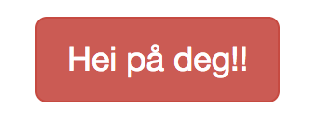
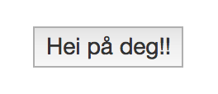
Bootstrap
Eksempel:
<button class=”btn btn-danger”>Ikke trykk på meg!</button>
Gir deg en rød knapp med runde hjørner

Slide 10
Oppgave
Lag en tom HTML-side. Ta med html, head og body tagger.
Legg inn første link-tag i eksempelet under overskriften ‘Bootstrap CDN’ fra denne siden: https://getbootstrap.com/docs/3.3/getting-started/
<html>
<head>
<link rel="stylesheet" href="https://maxcdn.bootstrapcdn.com/bootstrap/3.3.7/css/bootstrap.min.css" integrity="sha384-BVYiiSIFeK1dGmJRAkycuHAHRg32OmUcww7on3RYdg4Va+PmSTsz/K68vbdEjh4u" crossorigin="anonymous">
</head>
<body></body>
</html>

Slide 11
HTML, CSS & Javascript

Slide 12
Moderne webside
HTML - Hypertext Markup Language
Beskriver elementer på en side
CSS - Cascading Style sheets
‘Styler’ en side
Javascript
Muligjør dynamisk innhold

Slide 13
Moderne webside
En webside består da av f.eks:
minside.html
minside.css
minside.js

Slide 14
Javascript
Dynamisk innhold, eks:
Pop-ups
Menyer kan dukke opp/gjemme seg
Kalkulasjoner
Chatteprogram
Eks: www.vg.no
Masse mer
Programmeringsspråk
HTML og CSS er ikke programmeringsspråk

Slide 15
Javascript
To (tre) måter å inkludere Javascript:
Separat fil
<script src=”min_javascript.js”></script>
script-tag i HTML
<script> alert(‘HEI!’) </script>
I attributt i HTML
<button onclick=”alert(‘HEI!’)”>Klikk på meg</button>

Slide 16
Javascript - variabler
Felles for programmeringsspråk er at de tilbyr variabler
En variabel holder på en verdi
En verdi er av en bestemt type
Mulige typer:
Tall (heltall eller desimaltall)
String (tekst)
Boolean
Finnes flere typer variabler i andre programmeringsspråk

Slide 17
Javascript - variabler
var etTall = 20;
var enBoolsk = true;
En boolsk variabel har to mulige verdier: true eller false
var enTekst = “Hei på deg”;
Alle kodelinjer avlsuttes med semikolon (;)

Slide 18
Javascript - boolske variabler
En boolsk verdi har to mulige utfall true eller false
var enSannVerdi = true; var enFalskVerdi = false;
Man kan produsere boolske variabler ved å sammenligne
var a = 1 == 1;
var a = true;

Slide 19
Javascript - boolske variabler
En boolsk verdi har to mulige utfall true eller false
var enSannVerdi = true; var enFalskVerdi = false;
Man kan produsere boolske variabler ved å sammenligne
var a = 1 == 1;
var a = true;
var b = 1 != 1;
var b = false;

Slide 20
Javascript - boolske variabler
En boolsk verdi har to mulige utfall true eller false
var enSannVerdi = true; var enFalskVerdi = false;
Man kan produsere boolske variabler ved å sammenligne
var a = 1 == 1;
var a = true;
var b = 1 != 1;
var b = false;
var c = 1 < 2;
var c = true;

Slide 21
Javascript - boolske variabler
En boolsk verdi har to mulige utfall true eller false
var enSannVerdi = true; var enFalskVerdi = false;
Man kan produsere boolske variabler ved å sammenligne
var a = 1 == 1;
var a = true;
var b = 1 != 1;
var b = false;
var c = 1 < 2;
var c = true;
var d = 1 > 7;
var d = false;

Slide 22
Javascript - if/else
If/else tilbys i alle programmeringsspråk
Muliggjør flere forskjellige utfall
Eksempel: var etTall = 10; if (etTall == 77){ alert(Tallet er 77’); } else if(etTall < 9) { alert(‘Tallet er mindre enn 9’); } else { alert(‘Jeg vet ikke hva tallet er’); }

Slide 23
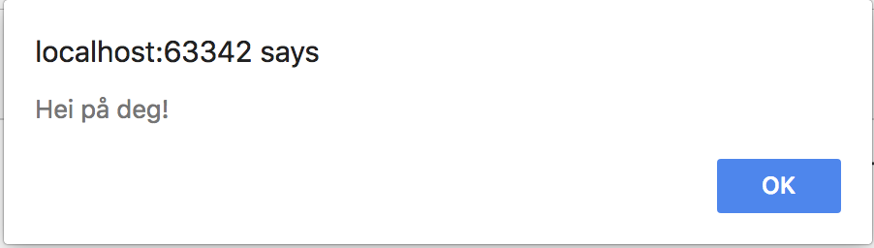
Javascript - funksjoner
Alle nyere programmeringsspråk tilbyr funksjoner
En funksjon inneholder en eller flere linjer med kode, som kan kalles på fra hvor som helst i koden
Deklarering av en funksjon:
function minFunksjon() { alert(‘Hei på deg!’); } minFunksjon();

Slide 24
Javascript - funksjoner
Vi kan kalle på Javascript-funksjoner fra HTML
<button onclick=”minFunksjon”>Klikk på meg!</button>
<script> function minFunksjon() { alert(‘Hei på deg!’); } </script>

Slide 25
Javascript - funksjoner
Vi kan legge inn kommentarer i Javascript-kode med to skrå-streker
function minFunksjon() { //Dette er en kommentar og vil ikke påvirke koden alert(‘Hei på deg!’); }

Slide 26
Resten av uken
Vi skal lage en webapplikasjon
Mer spesifikt en nettbutikk
Prøv å kom deg gjennom alle oppgavene!

